Slide 1

JTO
Project

Slide 2
Inhoud
“Daily” scrums & rolverdeling
Verloop project
GitHub repo
GitHub project
Reflectie
Demo

Slide 3
“Daily” scrums
Elke les
Rotatie rollen
Verslag
Wat is er gebeurd?
Wat ging er goed?
Wat hield me tegen?
Wat gaan we nog doen?

Slide 4
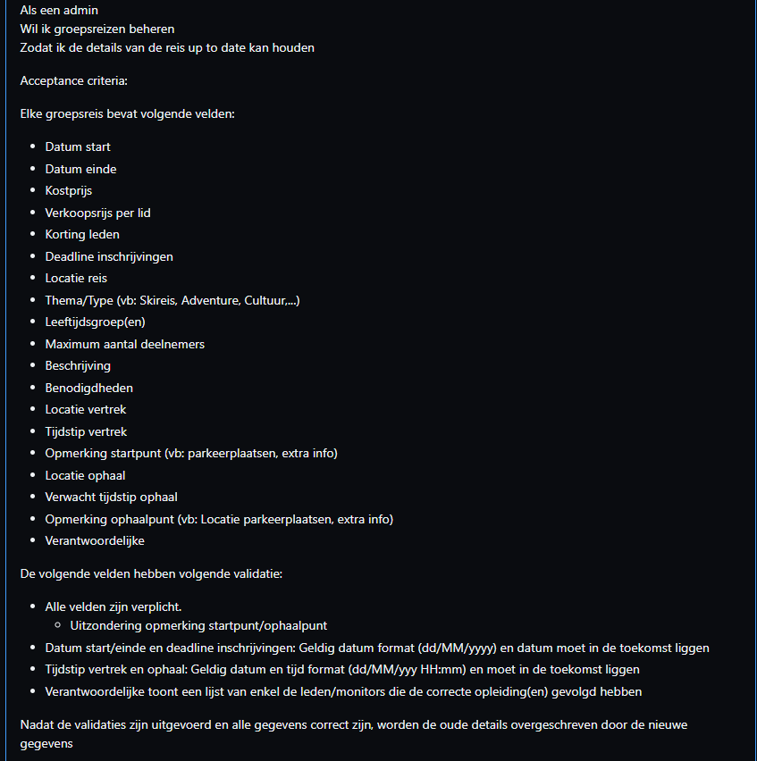
Verloop project (Functioneel)
Opstellen ERD en userstories
Uitwerken userstories
Userstories in sprints verdelen
Oordelen na einde sprint en aanpassen
Backlog updaten
Development
Definition of Done: Story-by-Story base → Acceptance criteria

Slide 5
Verloop project – Zelf evaluatie
Administratief: Goede start
Afgezwakt
Progressie: Zwakke start
Goed bijgebeend

Slide 6
GitHub Repository
Elke story had een branch
Naam van de story: vb ‘JTO-12’
Verwaterd
Story ontwikkelen → push
Merge request →
Grote wijziging: Evaluatie door collega
Kleine/dringende wijziging: Zelf accepteren en pushen
Regelmatig commits

Slide 7
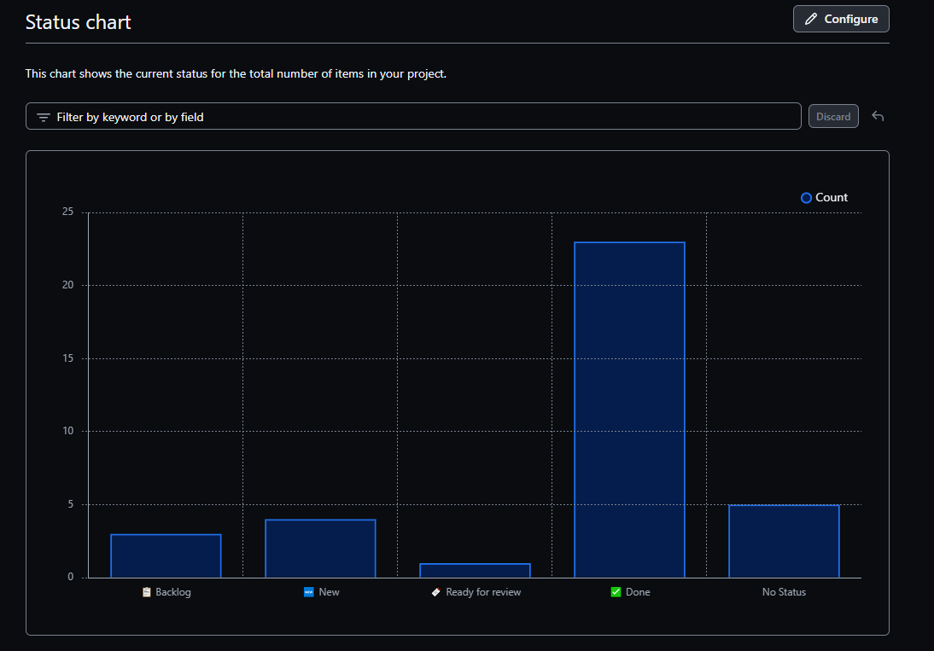
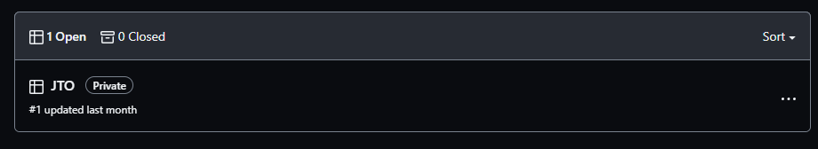
GitHub Projectboard
Na analyse opgesteld
Alle userstories aangemaakt
Verdeeld over sprints
Effort bepaald tijdens sprint retro
Backlog refinement
Goede start, maar…

Slide 8
Reflectie
Goed begonnen
Administratief afgezwakt (project board, sprintplanning, …)
Reden:
Impact andere projecten
Business leven
Trage start
Samenwerking zeer goed!
Sterke communicatie
Goede onderlinge opvolging zonder board
Troubleshooting

Slide 9
Functionaliteit
Kunnen registreren van (jongeren) groepsreizen
Verschillende bestemmingen
Verschillende thema’s
Verschillende leeftijdscategoriën
Reizigers
Registreren van opleidingen voor personen
Monitor
EHBO-verantwoordelijke
Personen kunnen dan in hun specifieke rol mee in de groepsreis

Slide 10
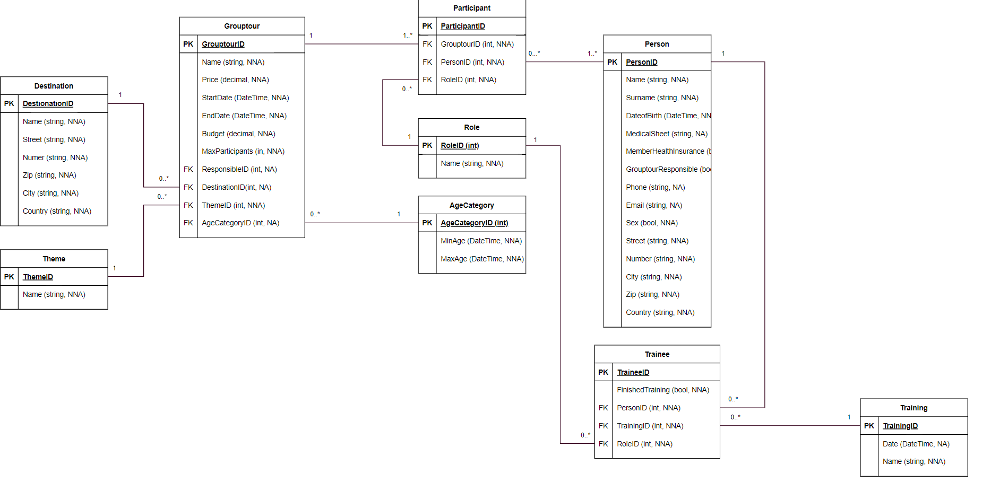
Data model

Slide 11
Opbouw
Abstract → Specifiek
CRUD
Werken volgens eenzelfde structuur
Views & VM’s

Slide 12
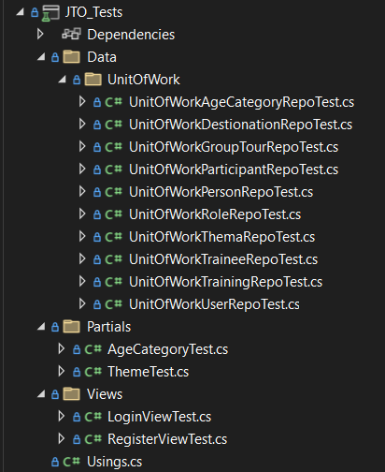
Tests

Slide 13
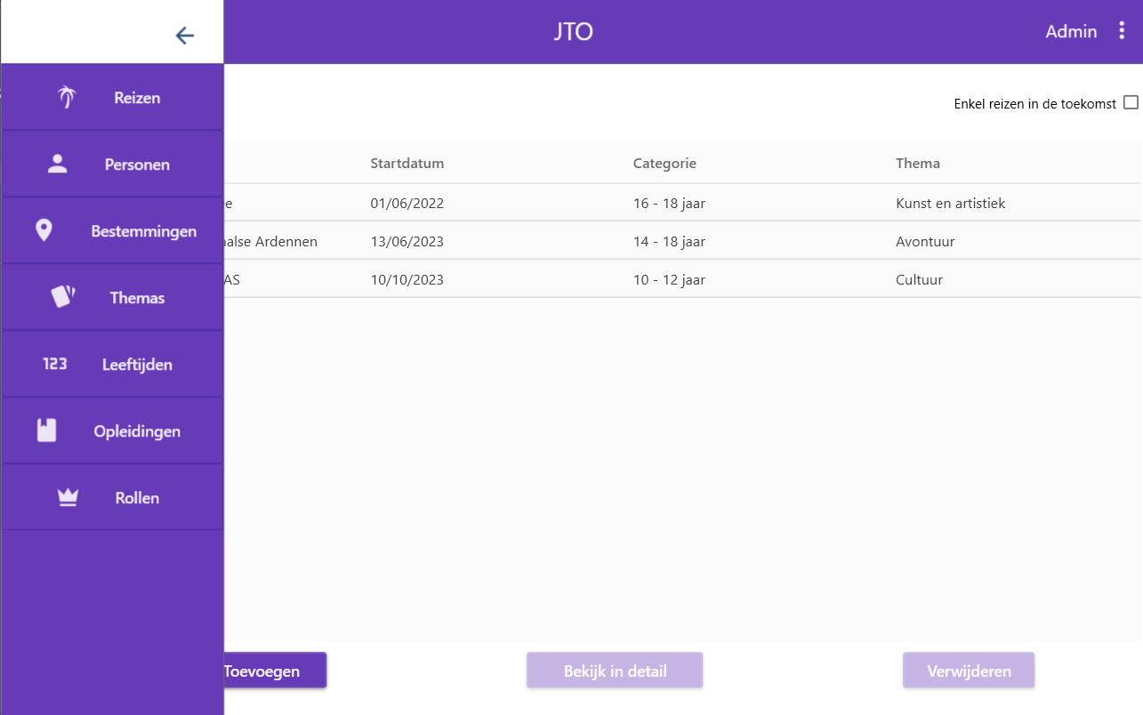
Overview

Slide 14
Demo

